Slide 1



Aula 02
Componentes de um computador e fundamentos da lógica de programação
25 de Março de 2022

Slide 2
Quais os principais componentes de um computador?

Slide 3
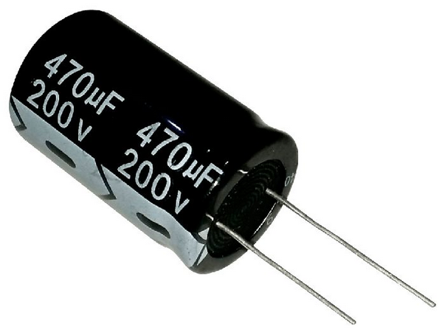
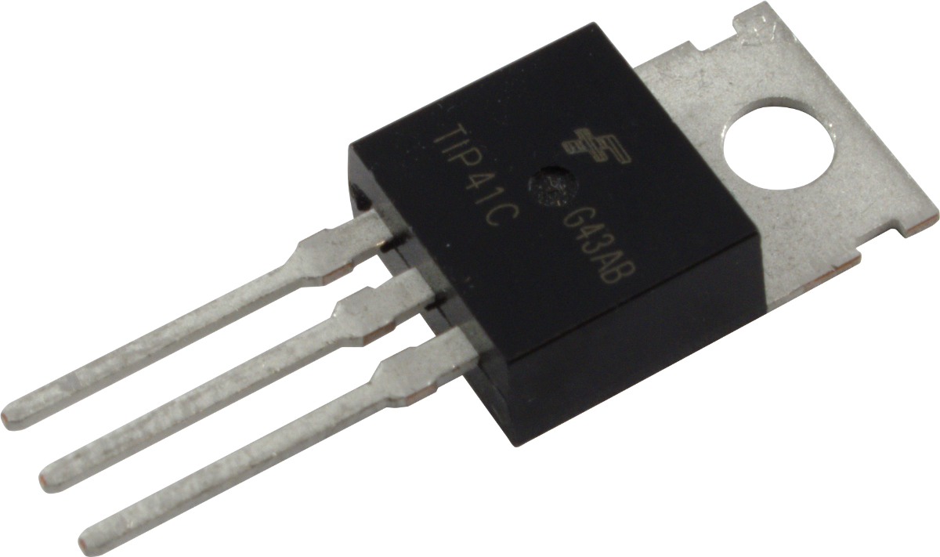
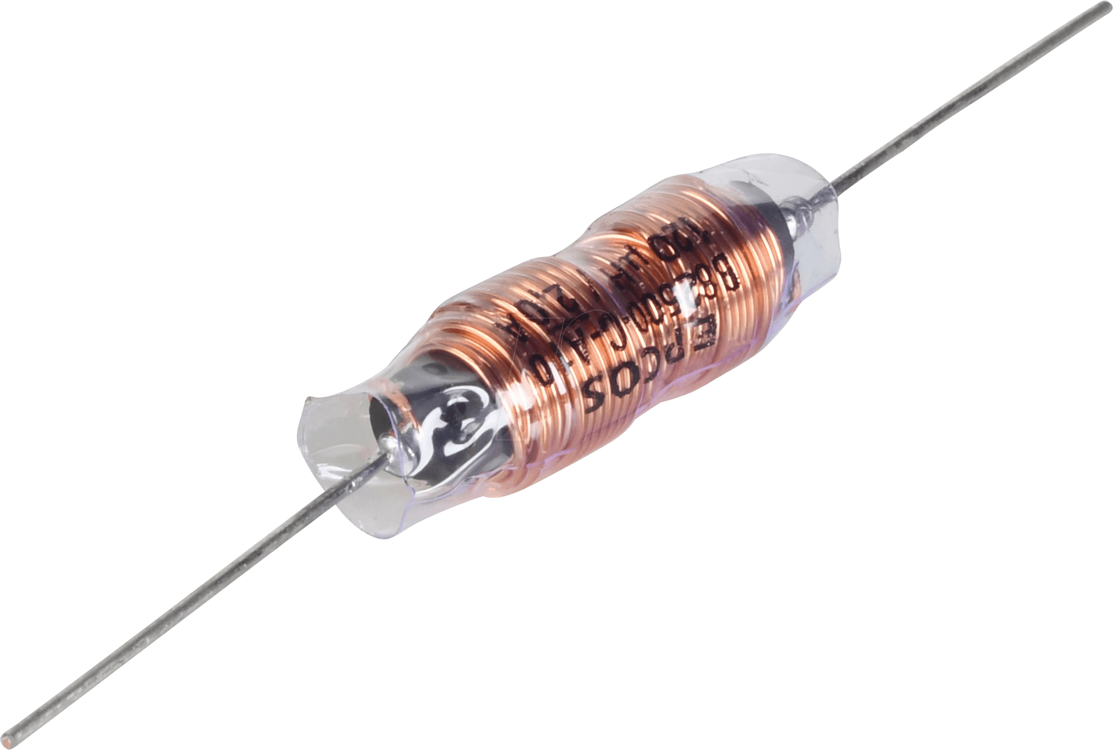
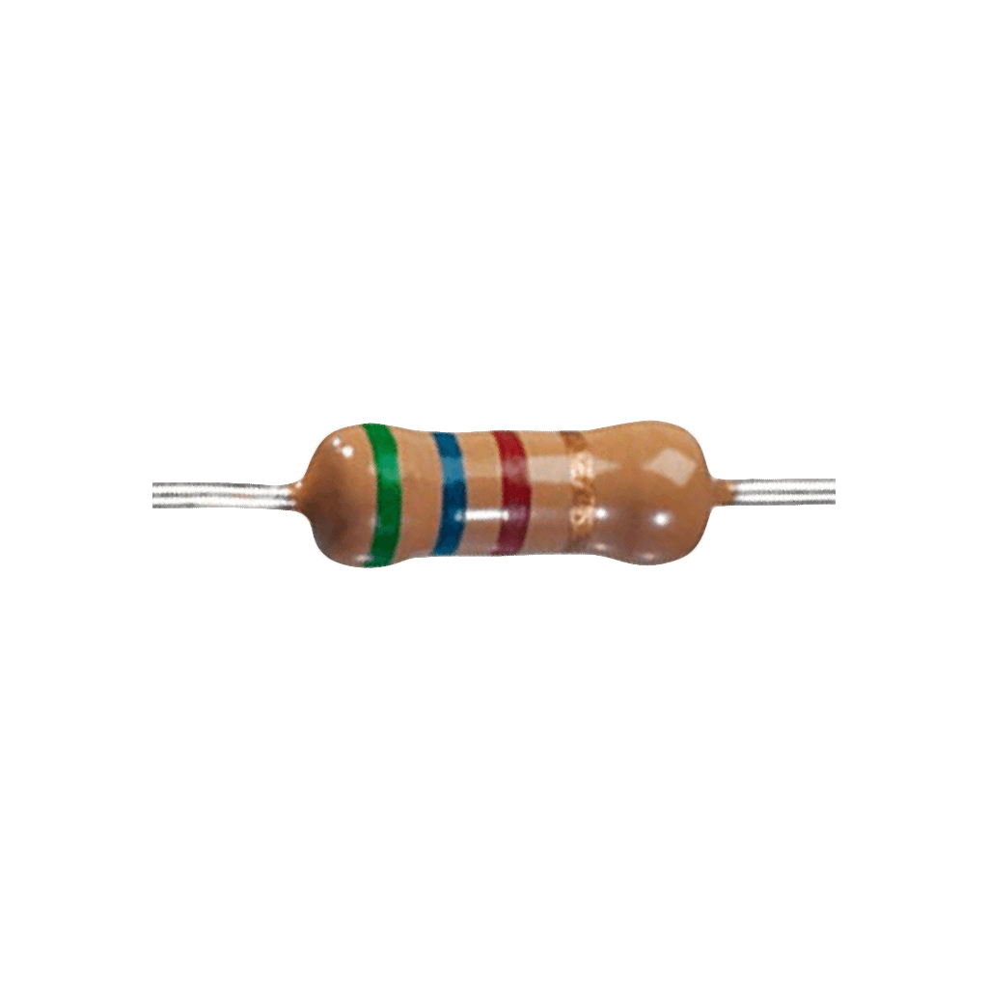
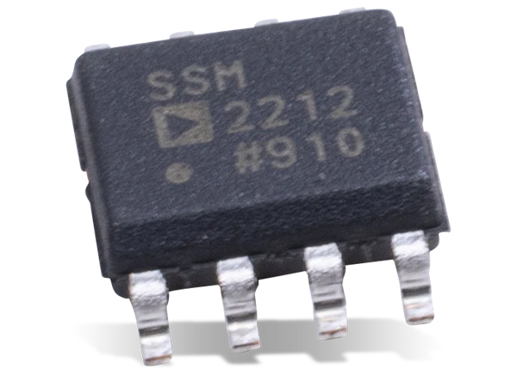
Principais componente de um computador
Componentes eletrônicos básicos
Um computador possui muitos tipos distintos de componentes, e alguns milhões de cada tipo
Somente os transistores chegam na casa das centenas de milhões em CPUs modernas, como as i5 ou Ryzen 7
Também temos resistores, capacitores indutores…
Mas quais os principais componentes?

Slide 4
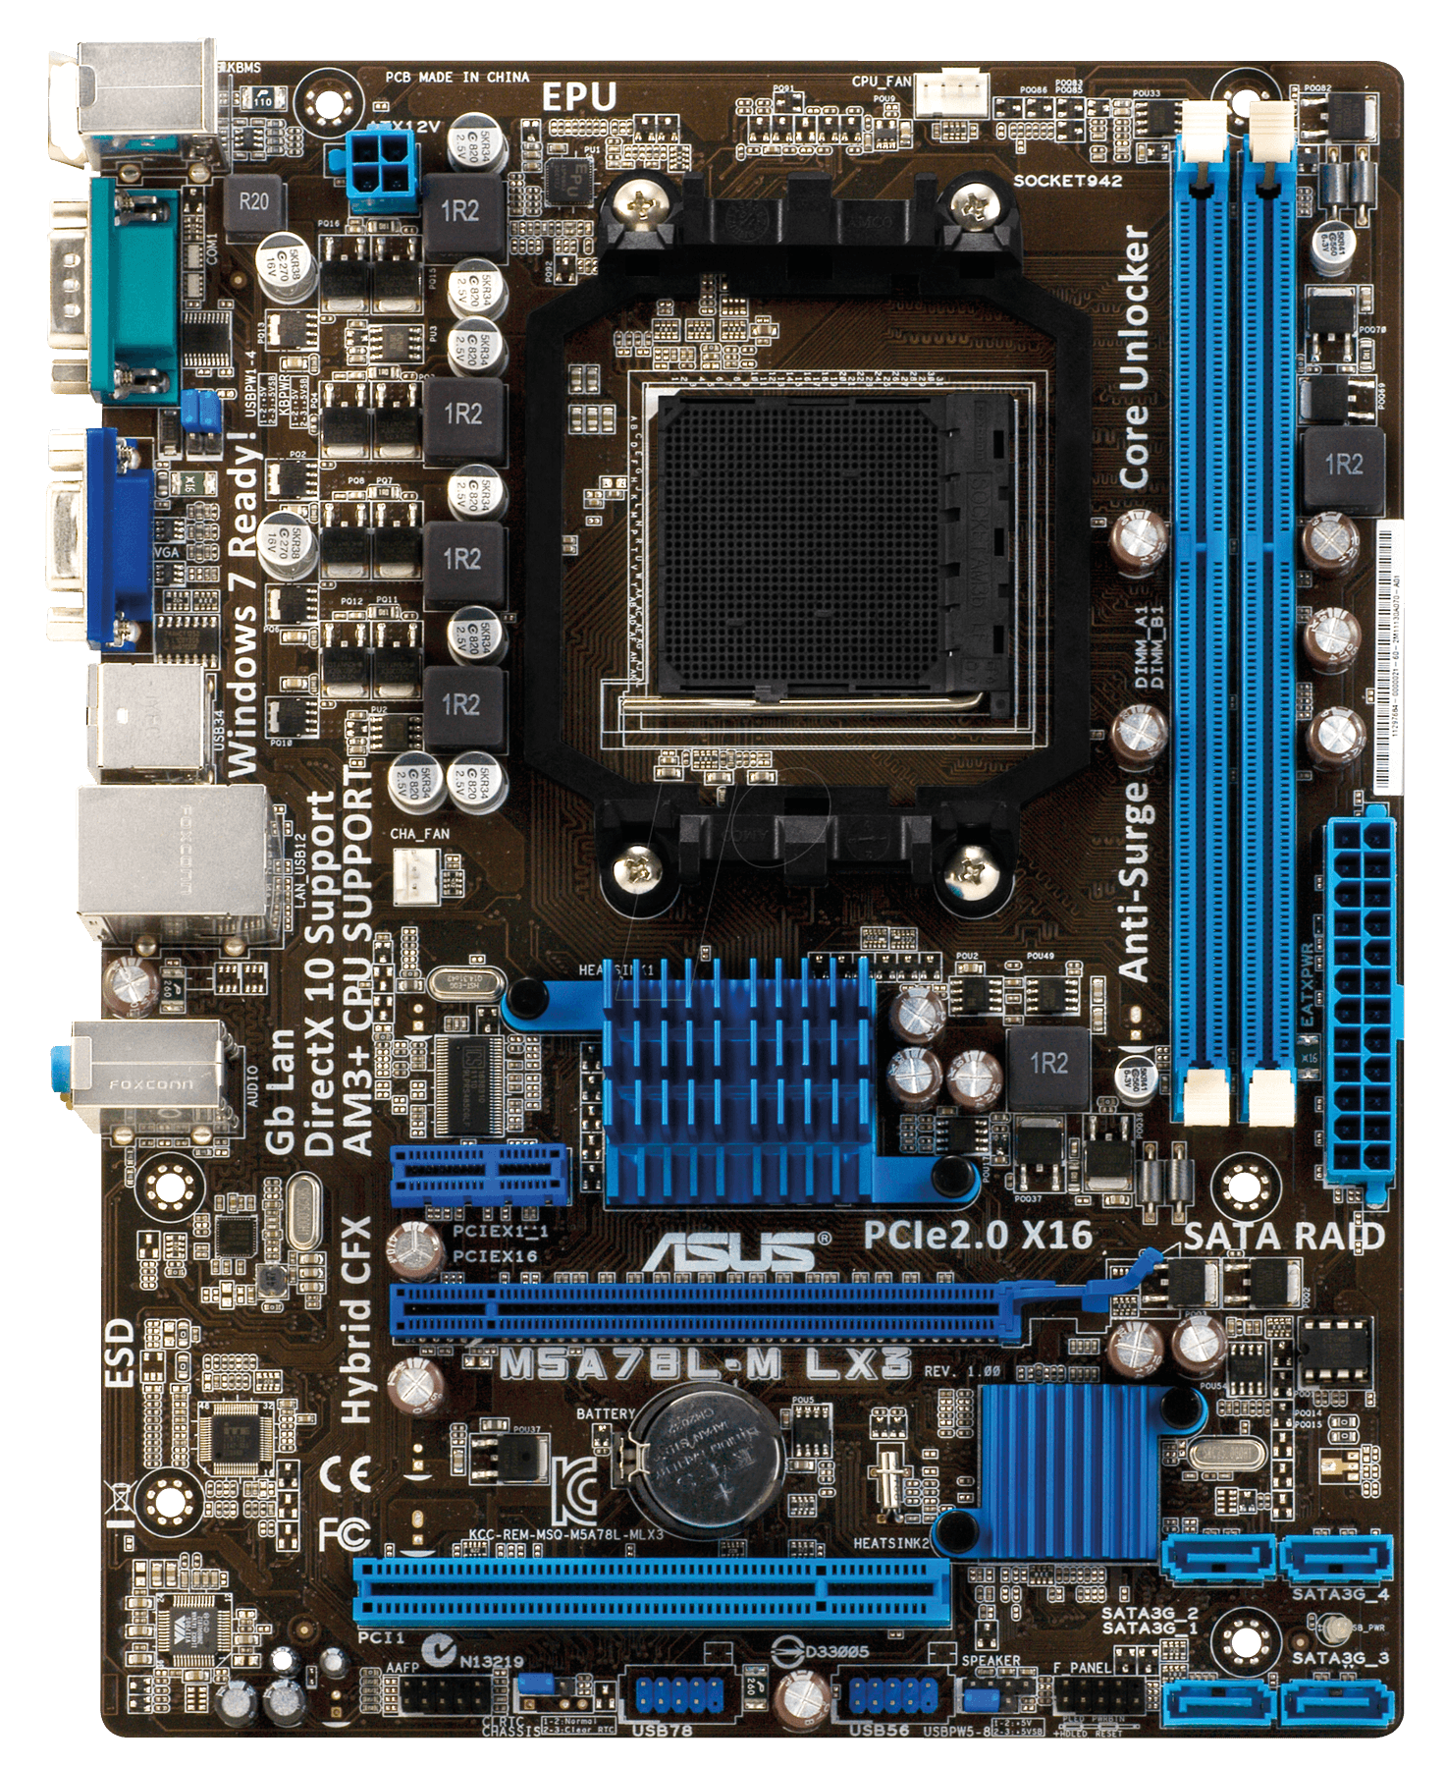
Principais componente de um computador
Placa mãe
A placa mãe é o componente eletrônico responsável por unir, fornecer energia e permitir comunicação entre todos os componentes eletrônicos cruciais, como CPUs, RAM, discos e placas de vídeo e rede
Além disso, ela também provê conectores para outros periféricos, como mouse e teclado
As placas mães também possuem muitos subsistemas, como controladores de disco, placas de som, controladores de rede, controladores USB, controladores de vídeo, sensores para monitoramento da temperatura e voltagem dos componentes...

Slide 5
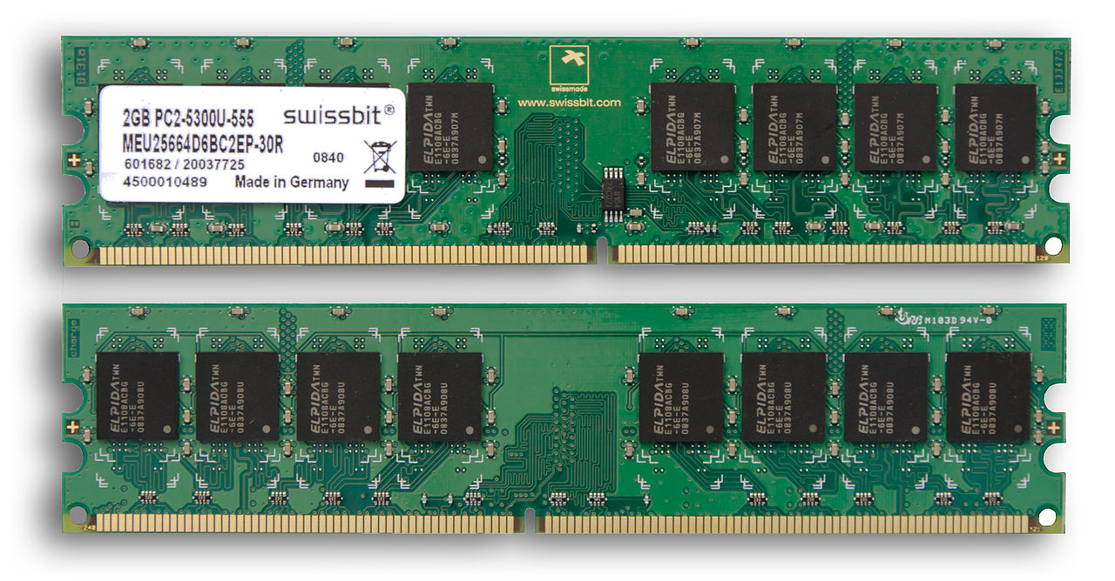
Principais componente de um computador
Memória RAM
Existem dois tipos principais de memória em um computador, a memória volátil e a não volátil
A memória volátil perde o seu estado (o que tinha nela) quando não está ligada, enquanto a memória
A memória volátil, geralmente, é algumas centenas de vezes mais rápida que a memória não volátil
A memória RAM (Random Access Memory ou memória de acesso randômico) é uma forma de memória que pode ser lida e escrita fora de ordem, tipicamente utilizada para manter a memória de trabalho, ou seja, os programas que estão sendo executados no momento

Slide 6
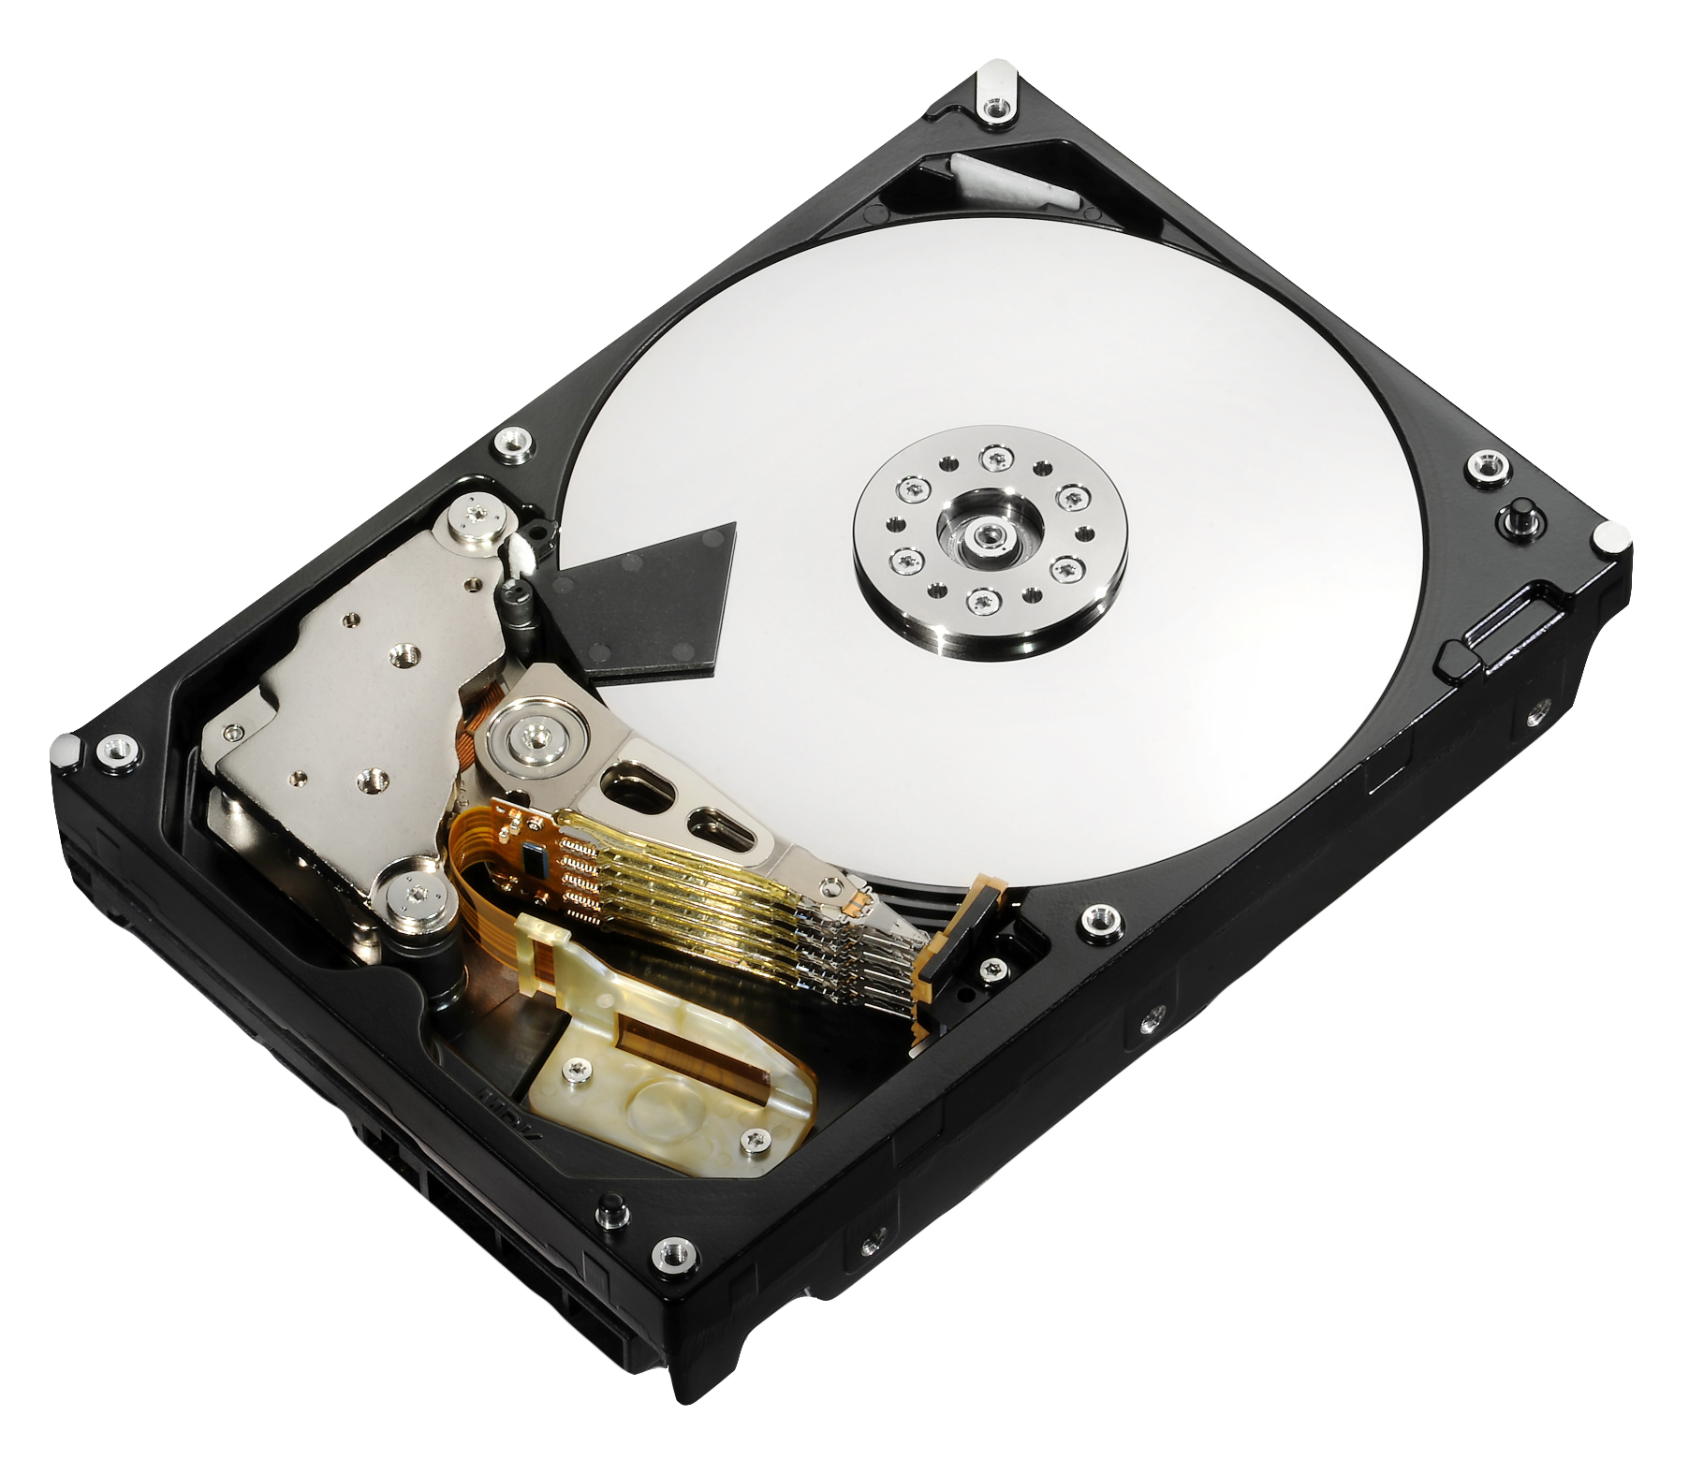
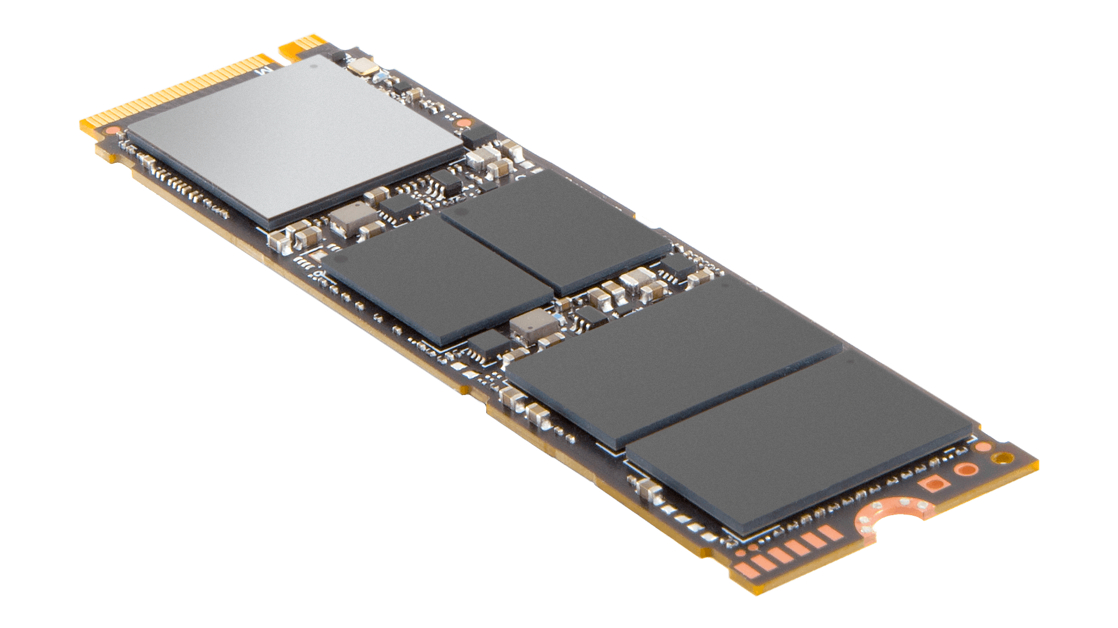
Principais componente de um computador
Disco Rígido ou SSD
O outro tipo de armazenamento é o não volátil ou persistente, que mantém seu estado mesmo sem eletricidade
Esse tipo de armazenamento se dá por meio de HDs (Hard Disk ou disco rígido), SSD (Solid State Drive ou unidade de estado sólido), entre outros
Ambos armazenam os dados de maneira não volátil, porém de maneiras distintas
Sua função é armazenar os dados de maneira persistentes, como músicas, videos, documentos, programas e o próprio sistema operacional
Persistente não é permanente!

Slide 7
Qual a relação disso com smartphones?

Slide 8
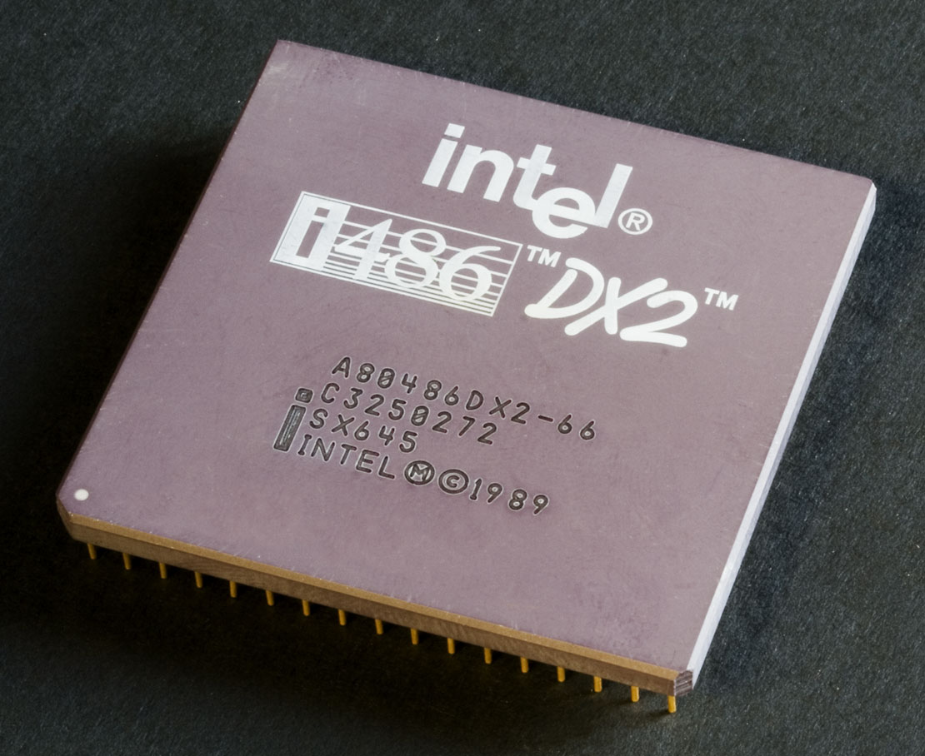
Principais componente de um computador
CPU
A CPU (Central Processing Unit ou unidade central de processamento) é o componente responsável por executar as instruções de um programa
A CPU realiza operações de aritmética, lógica, controle, e de IO (input/output ou entrada e saída de dados) conforme instruções do programa que está executando
Uma CPU possui um conjunto de instruções que ela sabe interpretar e executar, como RISC ou x86
Ela executa exatamente o que está descrito no programa. Lembrem-se disso para mais tarde

Slide 9
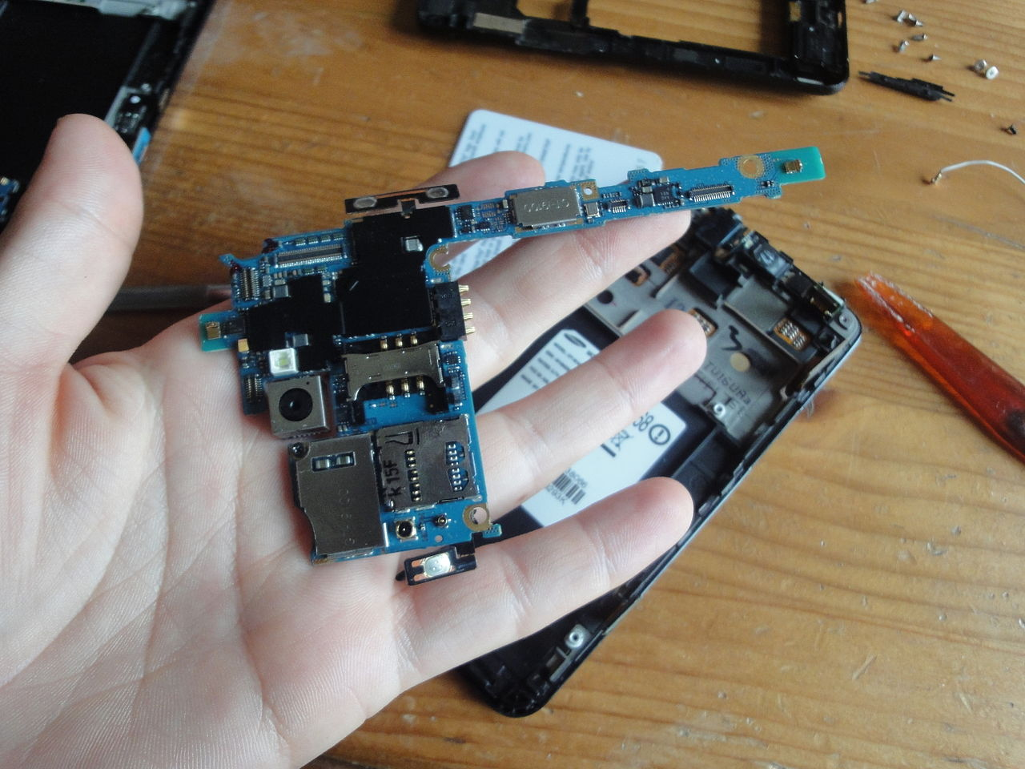
Smartphones, ou computadores de bolso
Os celulares, ou smartphones, possuem todos esses componentes listados acima, e funcionam tal qual um laptop ou desktop, pois são computadores!
Devido ao tamanho reduzido e por serem alimentados por baterias, eles possuem formas muito diferentes dos desktops ou laptops
Muitos dos componentes foram integrados em um único SoC (System on a Chip ou sistema em um chip) que contém a CPU, GPU, RAM, portas IO, etc
Além disso, o formato da placa mãe é diferente, e geralmente específico para cada dispositivo, devido ao tamanho reduzido

Slide 10
Fazendo uma analogia

Slide 11
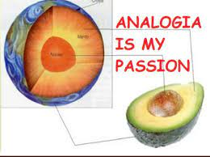
Analogia is my passion
É possível, com um pouco de criatividade (e forçação de barra), comparar o funcionamento de um computador com o de uma cozinha

Slide 12
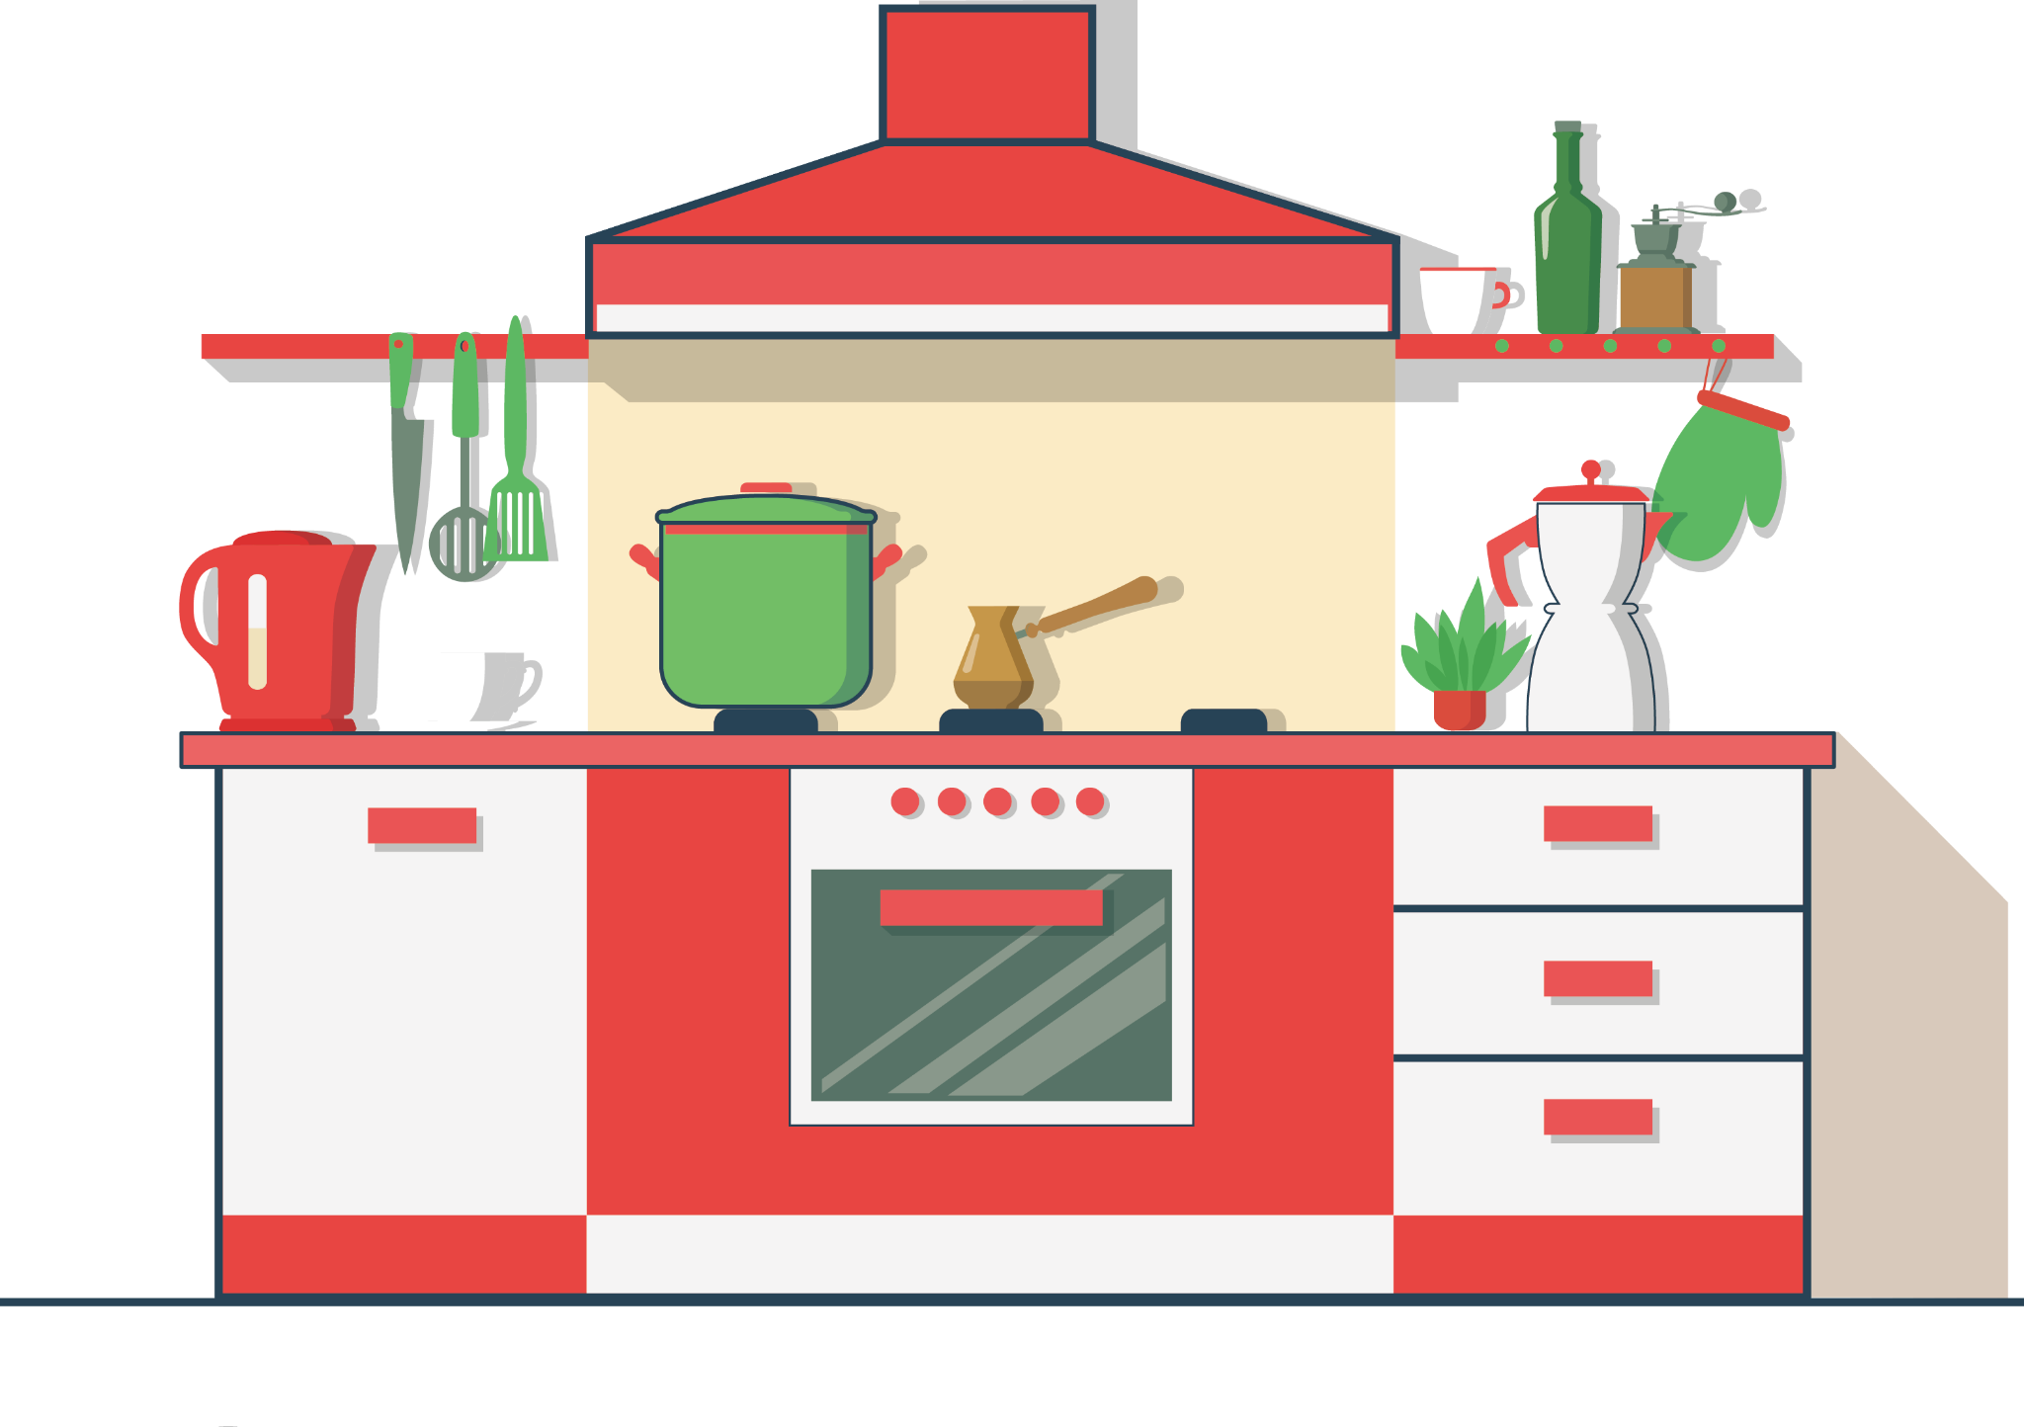
Analogia is my passion
A cozinha pode ser comparada a placa mãe, que reúne os equipamentos e é o local onde tudo acontece

Slide 13
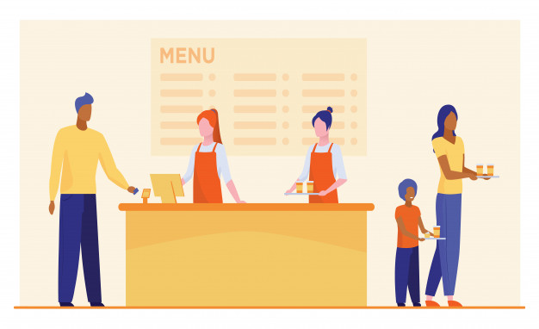
Analogia is my passion
O balcão de pedidos pode ser comparada a memória RAM, que reúne os pedidos de todos os clientes.

Slide 14

Analogia is my passion
O disco rígido ou SSD é como o livro de receitas. Nele, estão contidas as instruções para o preparo dos pratos.

Slide 15
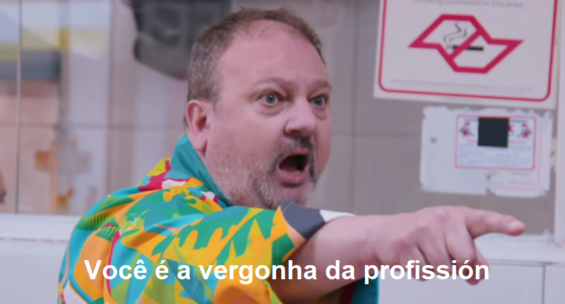
Analogia is my passion
E, por fim, a CPU é como os cozinheiros, que recebem os pedidos armazenados no balcão e os preparam conforme as instruções do livro de receitas.
Exatamente como está no livro de receitas.

Slide 16

Computadores são bem estúpidos, na verdade
Vocês devem ter notado que grifei exatamente quando estava falando da execução de receitas. Por quê?
Porque é MUITO difícil para nós, humanos, descrevermos exatamente qualquer coisa. Geralmente omitimos detalhes irrelevantes, usamos figuras de linguagem, metáforas, e outras formas de nos expressarmos, e isso funciona bem para humanos porque somos muito bons em deduzir detalhes implícitos.

Slide 17
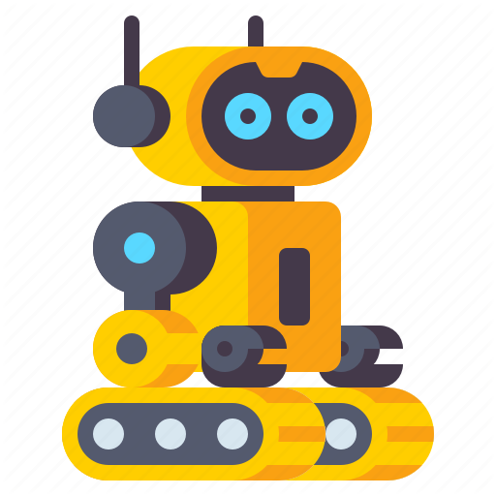
Computadores são bem estúpidos, na verdade
Computadores, no entanto, não conseguem fazer nenhuma dessas tarefas de dedução, nem entender o sentido implícito de palavras ou frases.
Computadores são basicamente calculadoras, e embora existam meios de processar linguagem natural, os programas que fazem isso são bons somente nisso!
Podemos dizer também que computadores são, aleḿ disso, máquinas altamente especializadas no cumprimento de determinadas tarefas, e usam sua própria linguagem, que é muito diferente da humana.

Slide 18
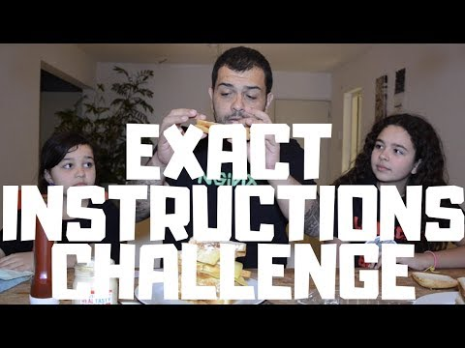
Um exemplo em vídeo

Slide 19
Agora é a vez de vocês!

Slide 20

Agora é a vez de vocês!
Juntem-se em equipes e formulem uma receita (que não a do vídeo né?).
Escrevam a receita como uma sequência de passos. Ex:
1 - abrir saco de pão
2- abrir pote de maionese
3 - abrir ketchup
…
Lembrem-se que as receitas vão ser executadas exatamente como elas estão escritas, então pensem nos detalhes!

Slide 21
Funcionamento das aulas

Slide 22

Funcionamento das aulas
As nossas aulas vão funcionar mais ou menos nesse formato:
Vamos começar passando algo para vocês ou trazendo algum problema, e depois vocês vão botar a mão na massa para aprender oq a gente passou

Slide 23
Funcionamento das aulas
Vocês também irão trabalhar bastante em equipe. Afinal duas cabeças pensam melhor que uma!

Slide 24
Funcionamento das aulas
E por fim, vocês vão fazer um projeto final.
Neste projeto final, vocês vão se reunir em equipes e trabalhar dentro dos temas de projeto propostos ao longo do curso, e o resultado será apresentado nas últimas aulas que tivermos.

Slide 25
Alguma dúvida?
Email para contato com os professores
Filipe Cattoni Elias
1036226998@edu.udesc.br
Kalyl Henings
kalyl.henings@projetoresgate.org.br
Luciano Waynd de Abreu
luciano.abreu@projetoresgate.org.br

Slide 26
Aula 02
Muito Obrigado
25 de Março de 2022

